Slide 1
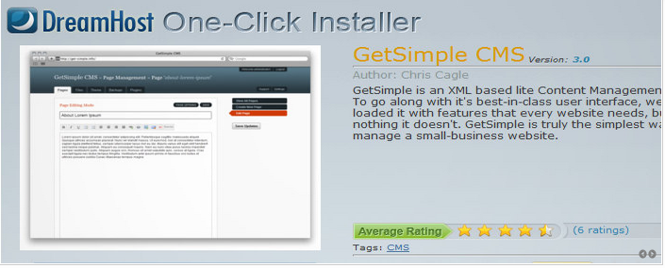
Get-Simple

Slide 2
Cos’è Get Simple
GetSimple è il CMS più semplice che sia mai stato creato. Sviluppato da Chris Cagle e mantenuto sul sito ufficialeGetSimple.info da una grande ed attiva comunità, GetSimple è il primo CMS completamente dedicato ai piccoli siti web.
· Cosa offre GetSimple?
GetSimple ha tutto quello di cui hanno bisogno i tuoi clienti, e niente che un CMS non abbia.
· Cos'altro?
Get Simple è Open - source, rilasciato sotto licenza GPL ed è stato scaricato più di 120,000 volte!

Slide 3
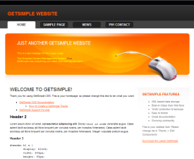
Clicker Theme
http://get-simple.info/extend/theme/clicker-theme/710/

Slide 4
Come funziona Get Simple?
Dal punto di vista dell’utente, Get Simple lavora esattamente come gli altri CMS. Un backend di
amministrazione protetto da Log-in vi permetterà di amministrare la creazione e la modifica delle
pagine, dei temi e dei plugin. Vi sono opzioni per la personalizzazione dei permalink, per impostare
titolo e fuso orario del sito, upload e gestione di file ed una comoda ed intuitiva interfaccia per la
gestione dei backup dei contenuti del sito.
I requisiti per l’installazione sono davero minimi:
Hosting UNIX/Linux
PHP 5.2+
Apache con i moduli SimpleXML (Necessario) e ZipArchive, mod_rewrite, Curl, GD Library (Opzionali)
* Hosting Windows testato con successo, ma con alcune limitazioni.
* Nginx funziona (testato su Debian Lenny e Squeeze) con alcuni accorgimenti.
Personalmente lo uso ormai da un po’, e devo dire che lo trovo davvero ben fatto.
Spero possiate anche voi scoprirlo e trovarvi tanto bene da voler contribuire alla sua crescita. Per
qualunque riferimento potete sempre andare su get-simple.infoget-simple.it.

